Slide 1
A Learning Sciences Perspective on the Design and Use of Assessment in Education
学习科学视角下的教育评价设计与应用
汇报者：徐刘杰

Slide 2
Part one
CONTENTS
Part five
引言
Part two
总结
概念框架
Part three
评价设计与测量的应用
Part four
平衡评价系统

Slide 3
引言
评价为教师、管理者、政策制定者、学生、家长和研究人员提供信息，帮助他们评价学生的学习情况，以做出应用和行为的决策。
评价支持学习，给学生反馈，激励学生学习。
个人成就的评价。
确定学生是否达到了学习要求。
教师改善日常教学行为。
评价项目和组织机构。帮助管理者、政策制定者研究人员评价教育项目的质量和有效性。

Slide 4
概念框架
1、评价作为基于证据的推理过程：评价三角形
观察Observation
解释Interpretation
允许一个人观察学生行动的任务或情境
对观察中获得的行动证据进行推论的模型
认知Cognition
在一个学科领域里关于学生如何呈现知识和发展能力的模型

Slide 5
概念框架
2、特定领域的学习：学习进阶的概念
学习进阶是以实证为基础的、可检验的假说，它阐释了在一段时间内经过适当的教学指导，学生对科学核心概念、科学解释以及科学实践的理解和运用是如何逐渐发展、逐渐深入的。

Slide 6
概念框架
2、特定领域的学习：学习进阶的概念
目标表现或学习目标
Target performances or learning goals
1
评价
Assessments
进步变量
Progress variables
5
2
学习进阶
成就水平
Levels of achievement
学习表现
Learning performances
4
3

Slide 7
概念框架
3、评价发展：以证据为中心的设计
解决方案就是基于认知和学习的实践证据来设计评价方案。
教育评估的设计应该以目的为导向，结合情境和实际的约束条件。
评价设计的趋势是从学生应该知道什么，他们应该能够做什么，到学生完成任务或解决问题。
许多评价在评价认知结构、内容覆盖范围、推理范围的不确定性，等方面存在不足。

Slide 8
概念框架
3、评价发展：以证据为中心的设计
确定你想让学生获得什么知识，你怎样让他们获得这些知识？
为实现学生交流知识，他们需要完成什么任务？
你能够接受什么样的证据表明学生获得了应该获得的知识？
你将怎样分析和解释这些证据？
要求空间
证据
任务

Slide 9
概念框架
4、评价的有效性：论证与证据
应用理论驱动和基于证据的方法完成评价设计与使用的最终目标是创建任务和条件，提供给我们关于学生学习的有效的、可靠的信息。
因此，有效性是所有评价工作的中心。

Slide 10
评价设计与测量的应用
1、课堂评价的设计与应用
课堂评价应该更好地支持学习。
教师成功运用评价促进学习需要三个要素：
清晰的学习目标
缩小差距的行动
了解学习者的当前状态

Slide 11
评价设计与测量的应用
2、大规模评价的设计与使用
大规模评价能够收集到有效的、有用的、客观的信息。
大规模的总结性评价应该集中在学习中最关键的、最重要的方面，这些方面是课程标准所确定的，是认知研究、认知理论所认可的。大规模评价是基于学习理论的，与课堂评价相比它不注重细节。
诊断的细节对于教师开展教学活动有很大帮助。他们能够深入了解学生的每一个方面，针对学生的情况实施有效的教学。

Slide 12
评价设计与测量的应用
3、测量模型
心理测量关注如何更好的收集有关能够证明学生理解程度的数据，分析这些数据，并以一种明确的正式的方式把分析结果告诉学生。
开发一个统计模型，记录不同认知能力水平的学生的数据。
这些心理测量模型允许人们从大数据中提取意义，表达结论的不确定程度。

Slide 13
评价设计与测量的应用
3、测量模型
从多个方面来评价学生的成绩
绘制学生的学习进展路径
不仅关注学生个体，还关注群体、班级、学校、整个州
基于多元评价，模拟、监控和改善判断
提供提高学生表现的多种路径和方法

Slide 14
评价设计与测量的应用
3、测量模型
模型可以应对一些挑战，比如，测量模型得到进展，
开发一个模型用来测量学生的熟练程度，对学生进行排名
将认知元素（包括学习模型和课程）作为参数直接整合进心理测量模型。
1
2
3
4
不断加强一个标准的模型使其适应不断发展的学习概念、认知、课程重点。
创造一个模型集，适应广泛的情境。

Slide 15
平衡的评价系统
评价更多的是集中在课堂活动设计以提供学习进步的信息，外部的、大范围的标准评价在教育系统中发挥着较小的作用。可是，在美国，投入到生产和使用大规模测试的资源，比如资金、教学时间、研究和开发工作等，都远远大于在课堂评价的设计和使用上的投入。
不幸的是，今天使用的大规模评价消极地影响了课堂教学和评价，例如，当老师在为考试而教时，他们感受到很大的压力，这使得现在的评价系统使实践和能力应用分离开。

Slide 16
平衡的评价系统
评价系统
综合性
comprehensiveness
一致性 coherence
连续性
continuity
为了平衡课堂评价和大规模评价，我们需要协调评价系统，共同支持学习和教学目标。

Slide 17
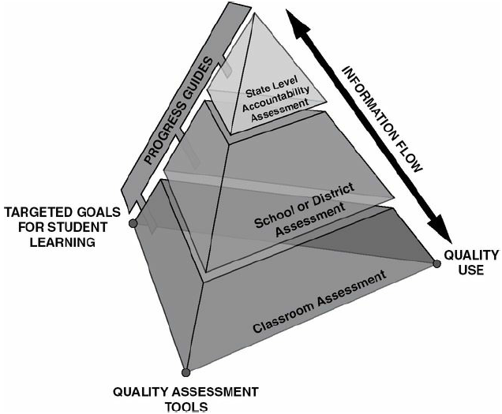
平衡的评价系统

Slide 18
总结
学习科学研究者需要高质量的证据，帮助我们提问并回答这样一个问题：教学和学习的结果如何？
评估是非常重要的，因为它会影响到教学，使其变得更好或者更坏。

Slide 19
总结
它们来源于理论和数据，这些数据是关于基于内容的认知的，这些表明知识和技能都应该被评估。
它包括任务和观察结果，这些提供了学生是否掌握知识和技能的信息和证据。
使用定性和定量的技术方法解释学生表现，以分析学生在知识和技能获得上的差异。
有效评价的三个重要成分

Slide 20
总结
如何设计新的评估模型使其更加容易使用，并在教室中变得更加实用。
A
在K-16 （K-12之后的四年学习，颁发副学士学位和学士学位）的教学情境中如何使评估更加有效。
各种新形式的评估如何影响学生的学习、教师实践、教育决策。
B
C
如何帮助教师将新形式的评估集成到他们的教学实践中，如何更好地利用评估系统提供的信息。
在教育中，教学传递的结构特征是如何影响新型评价系统实施的可行性和有效性的。
D
E
未来的研究问题

Slide 21
谢谢大家
THANK YOU FOR YOUR ATTENTION
徐刘杰
erren1yu
xulj2004@sina.cn
http://blog.sina.com.cn/2ren1yu
Notes:
模板来自于 http://docer.wps.cn
21

